Slide 1
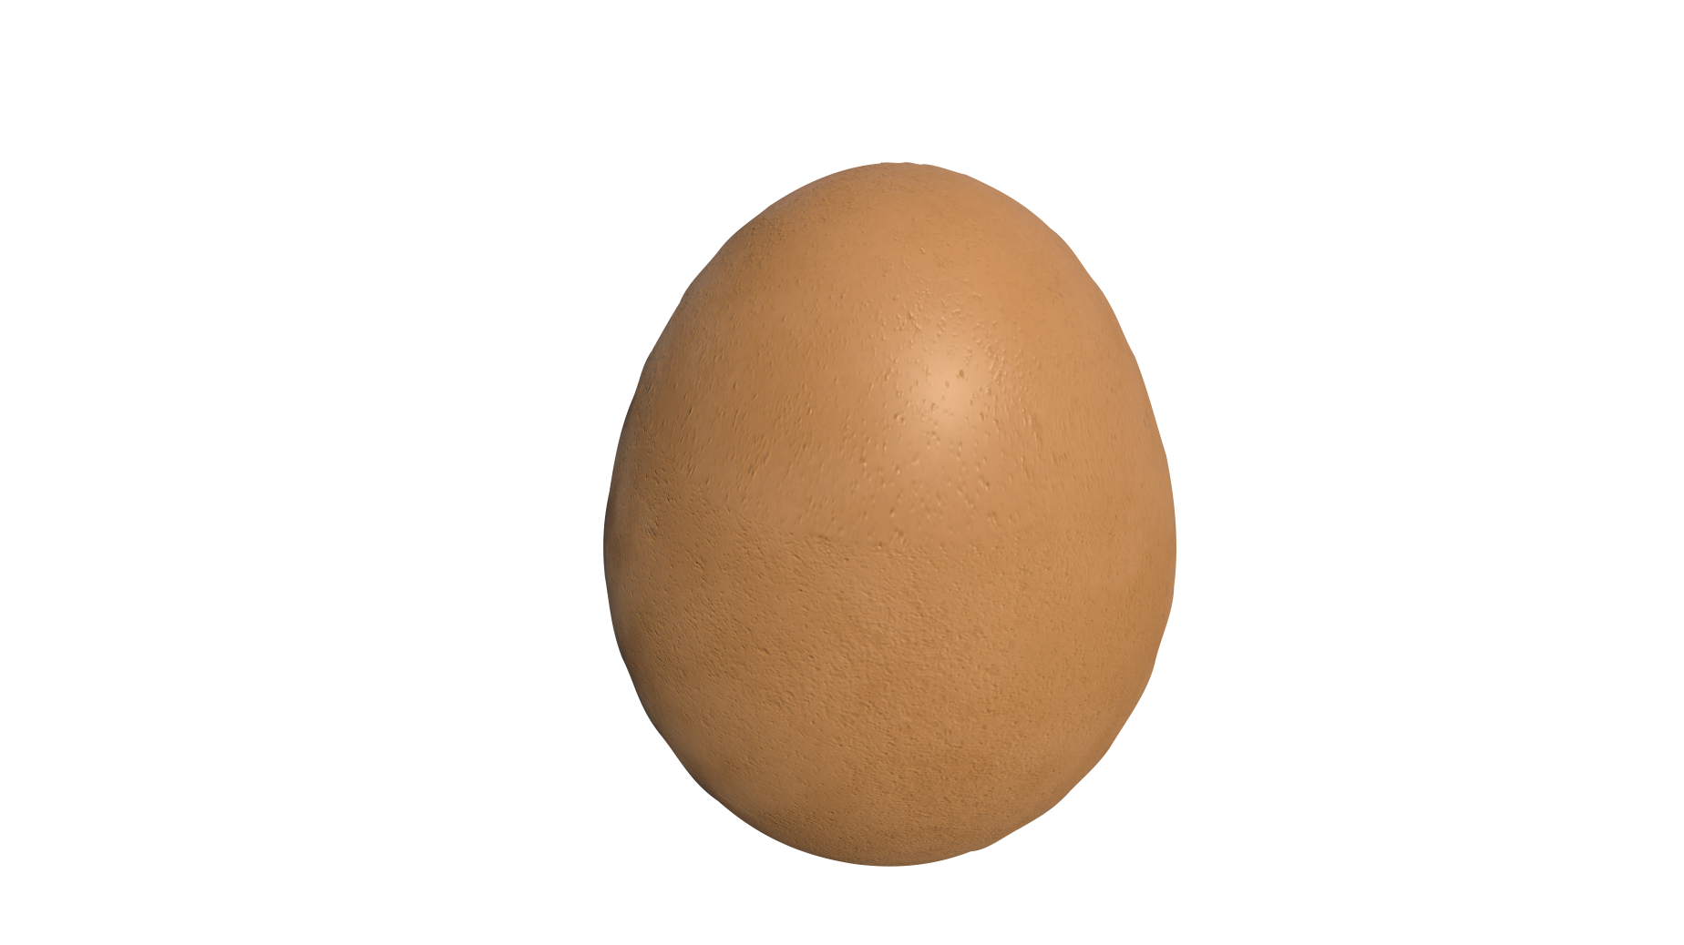
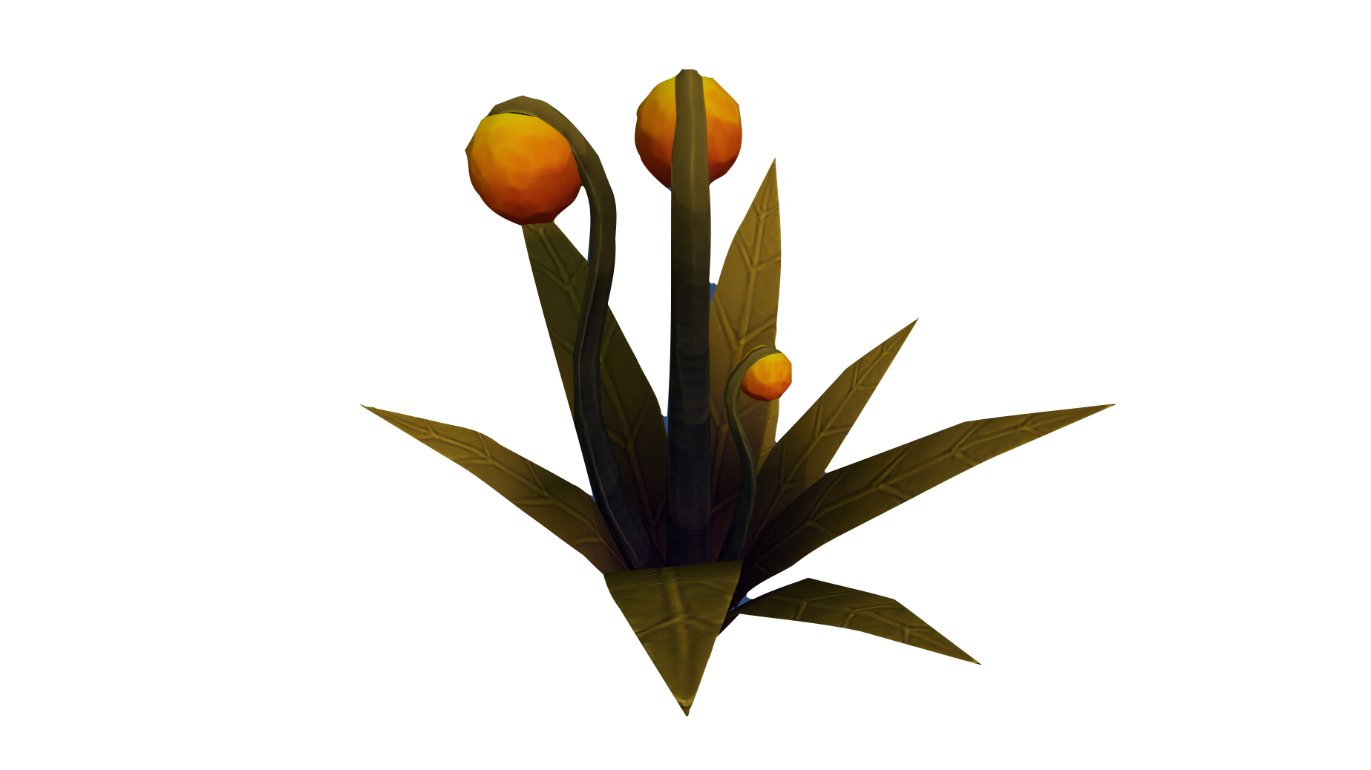
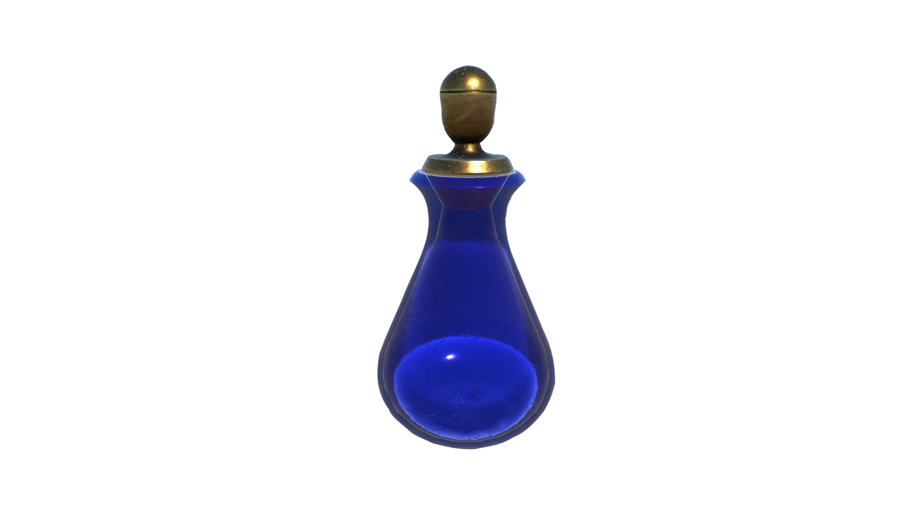

Slide 2
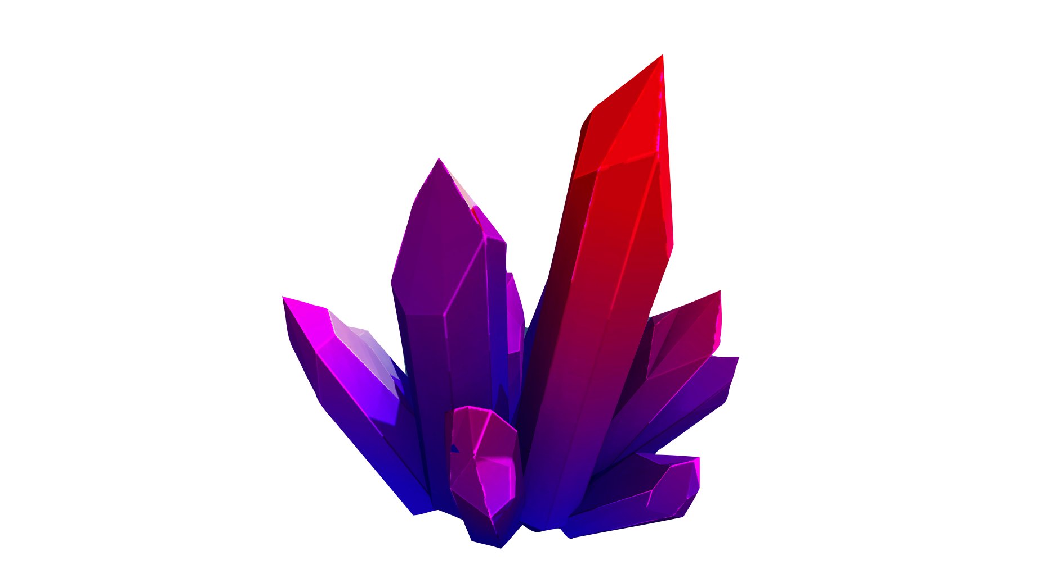
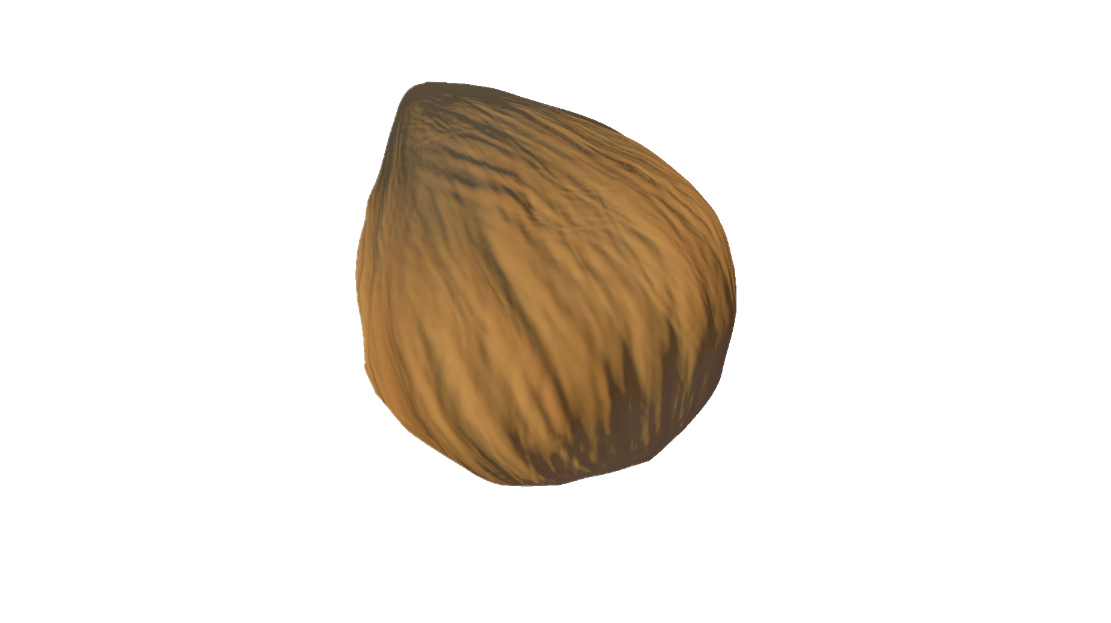
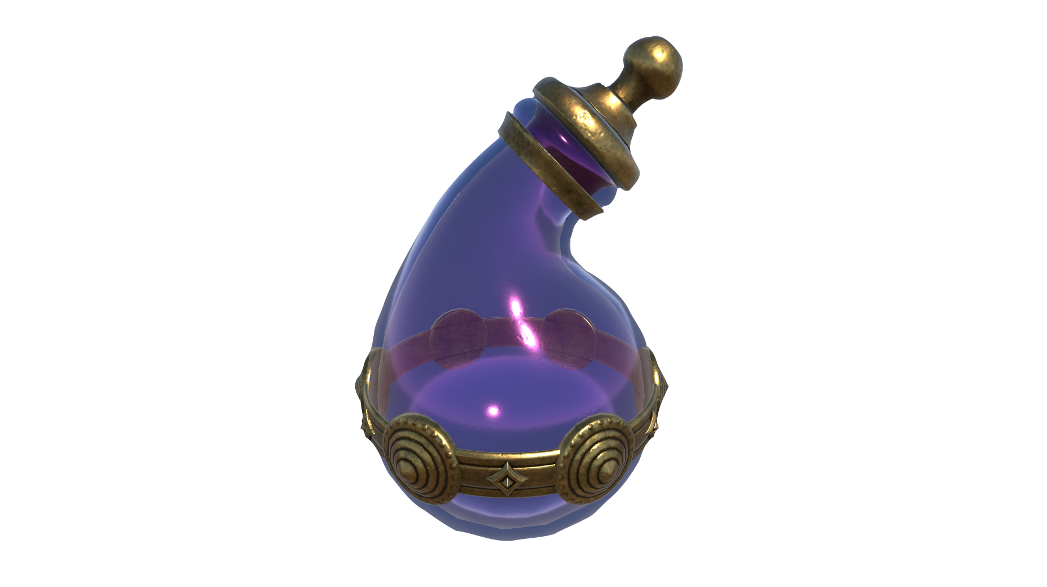

Slide 3
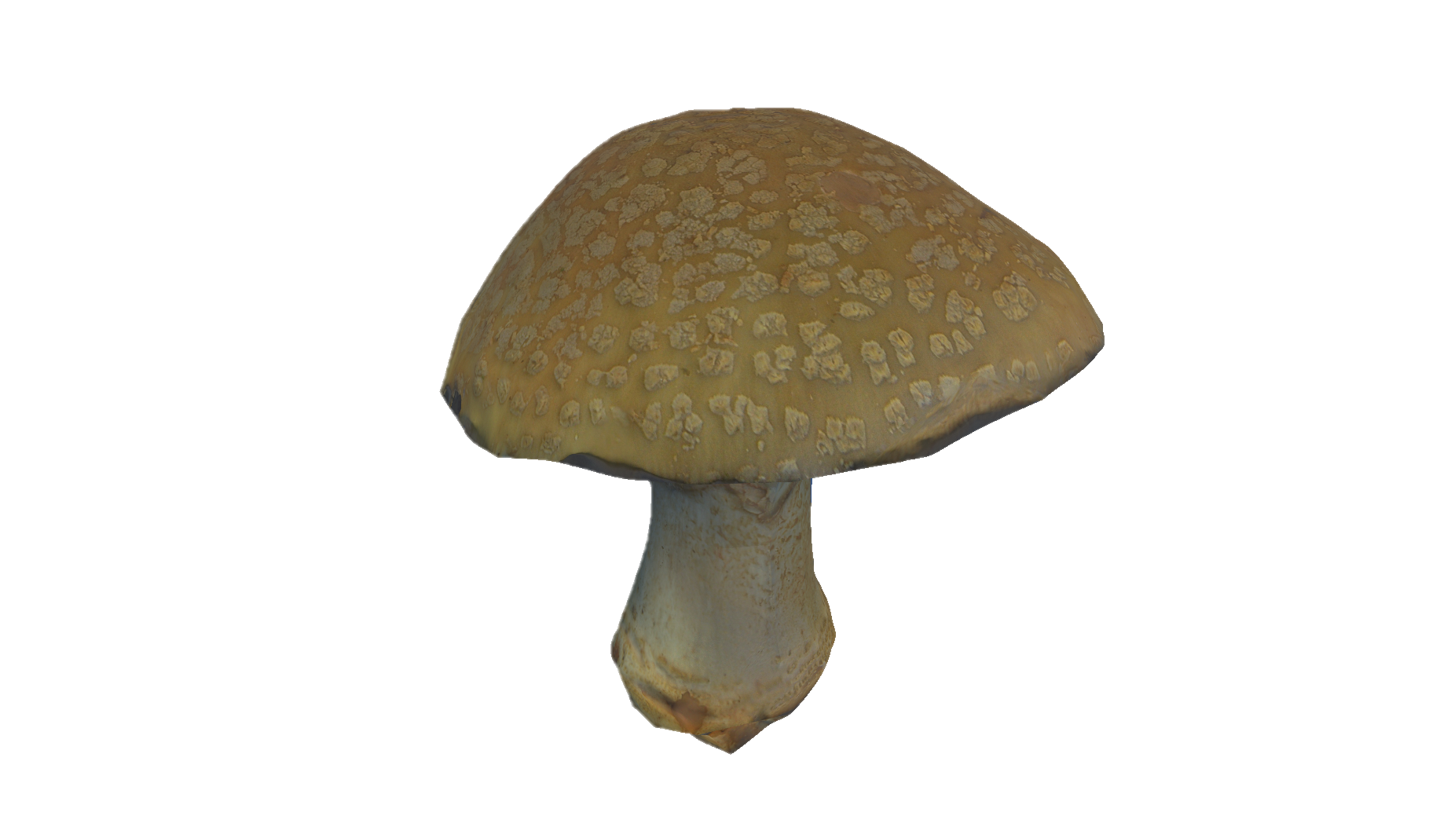
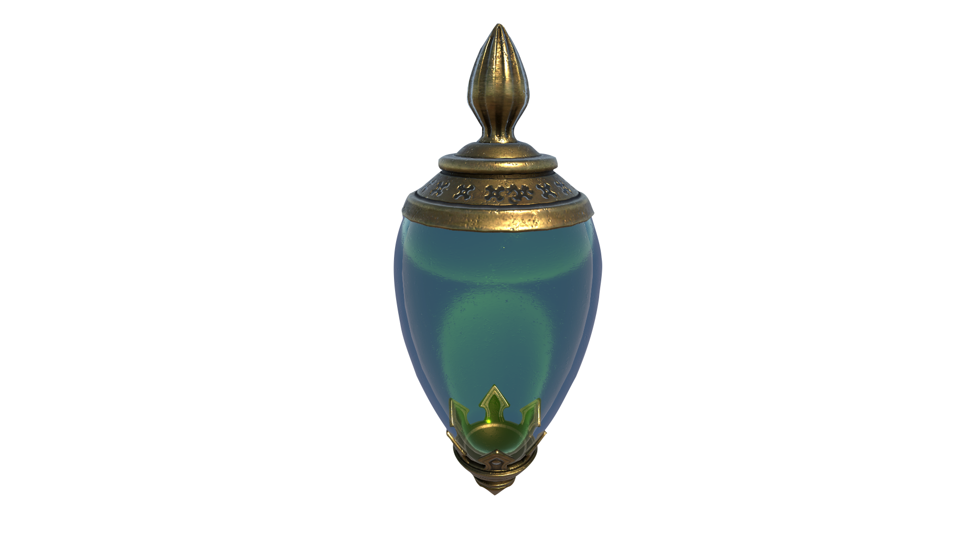

Slide 4
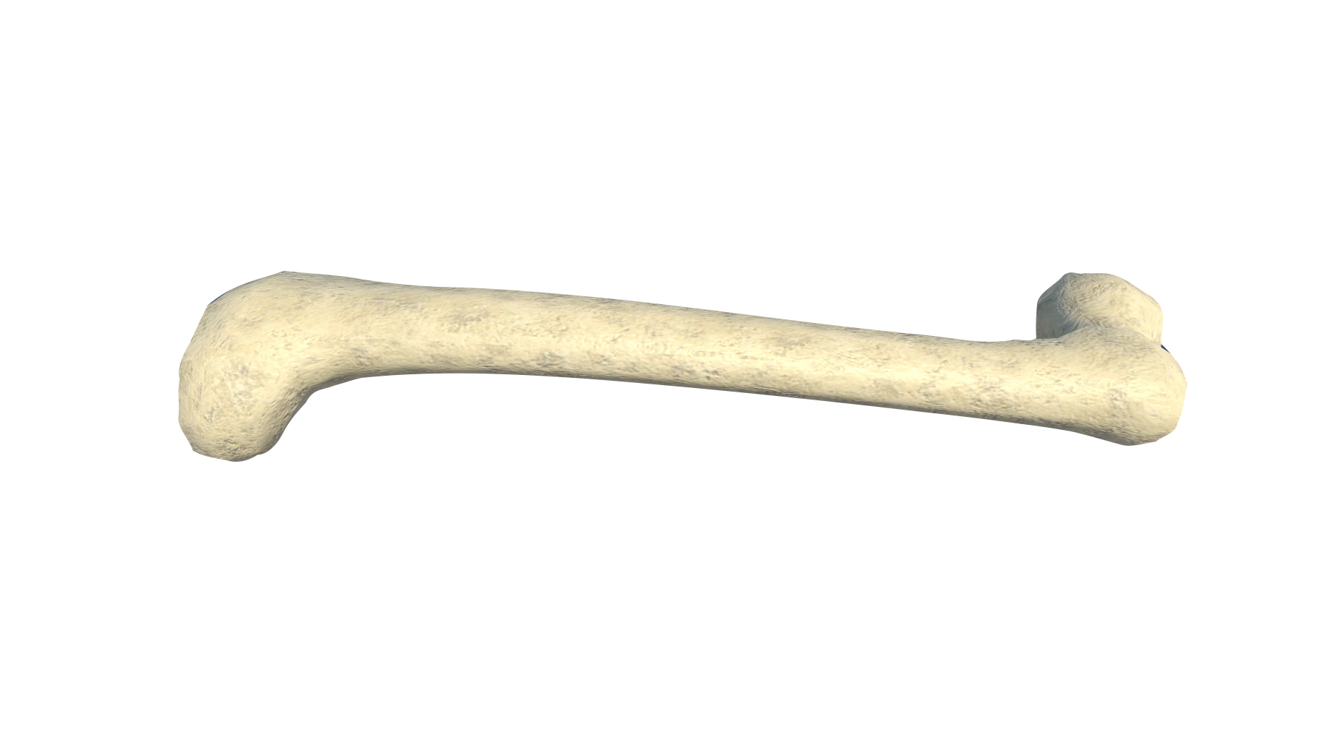
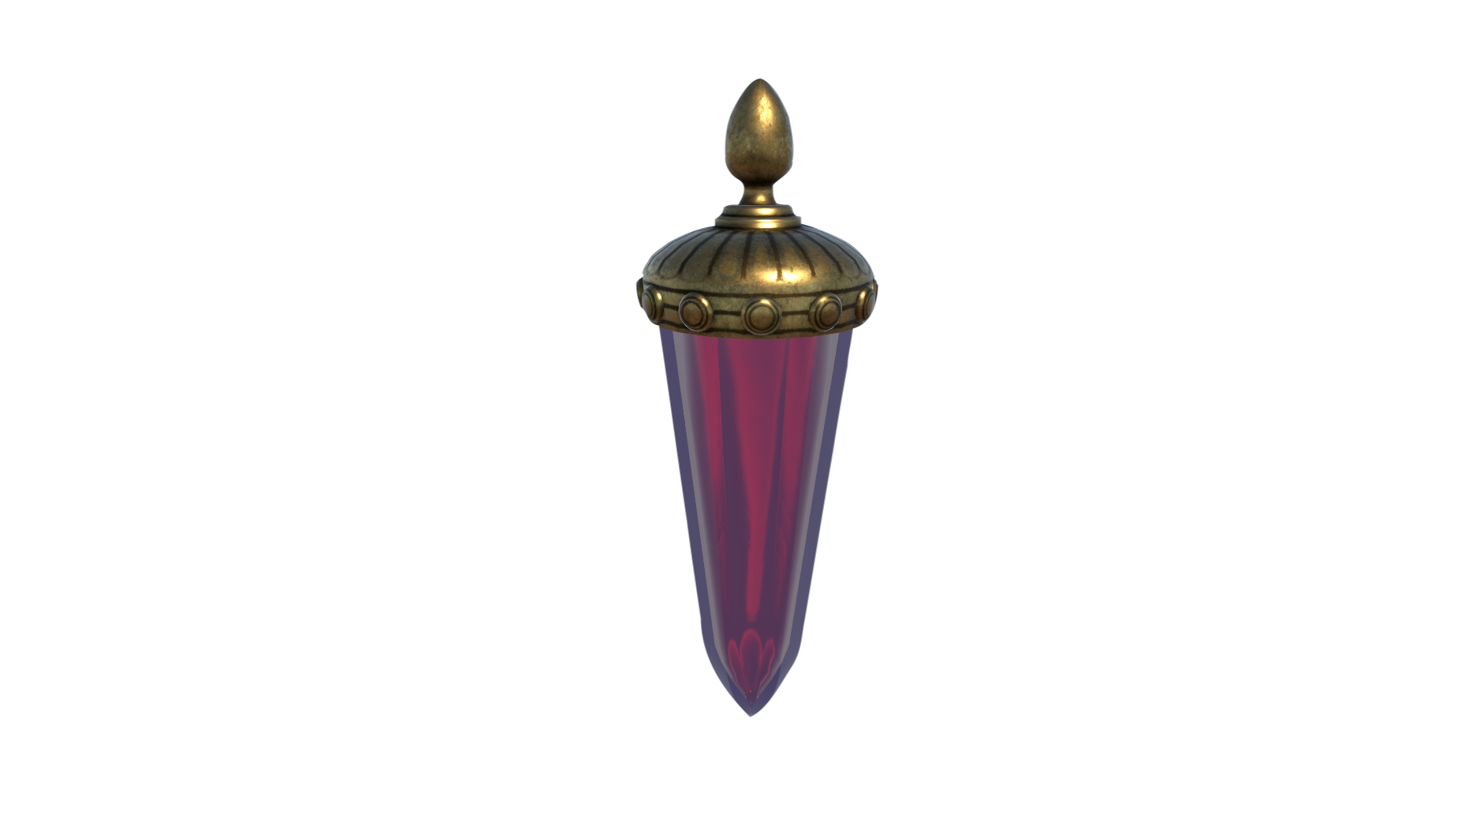

Slide 5
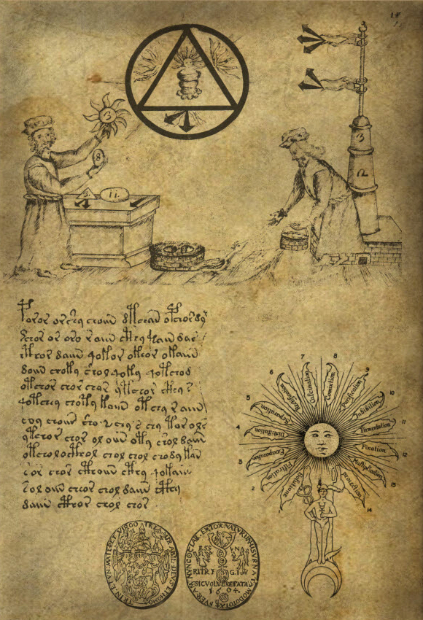

Slide 6


Slide 7
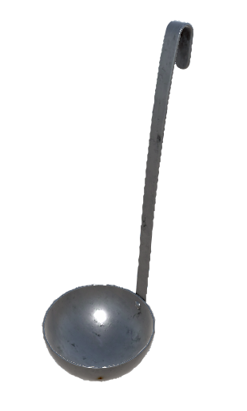
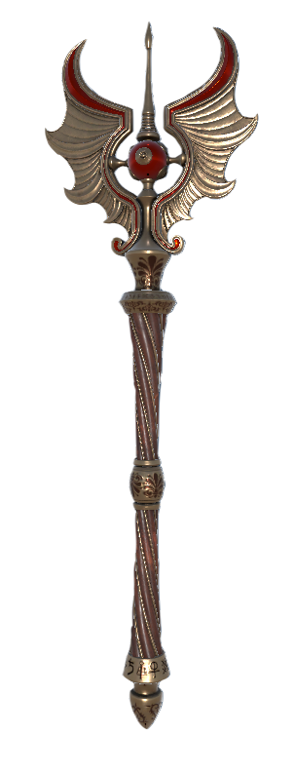
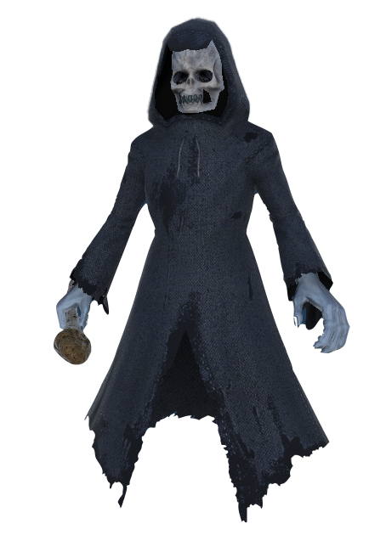
게임 설명
포션 레시피
포션 제조 방법 :
재료를 넣고 국자로 젓는다.
화상 치료포션
악마 퇴치 방법 :
지팡이로 때린다.
+
=
몬스터에게 포션 전달 방법 :
포션을 쥔다.
전달하려는 몬스터를 가리킨다.
컨트롤러 A 버튼을 누른다.
마비 치료포션
+
=
악마
중독 치료포션
+
=

